Slide 1


等价类划分法
逻辑覆盖法

Slide 2

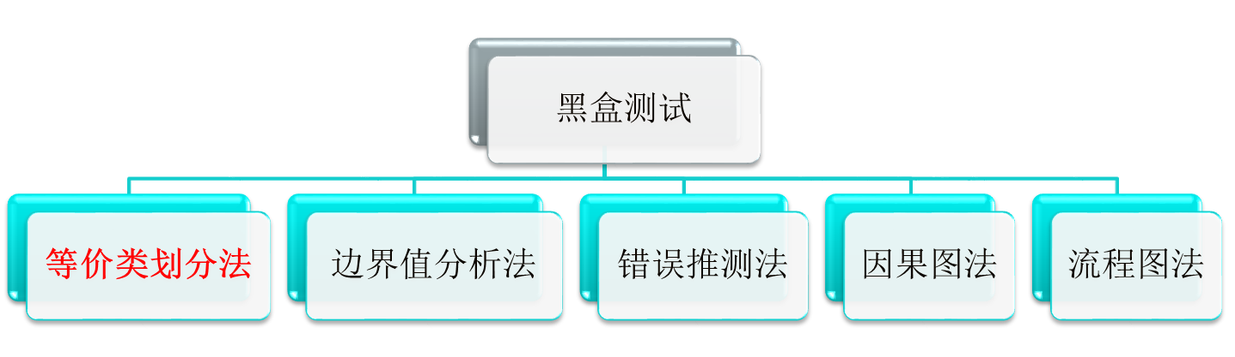

软件测试的方法
根据设计用例的方法的不同

Slide 3
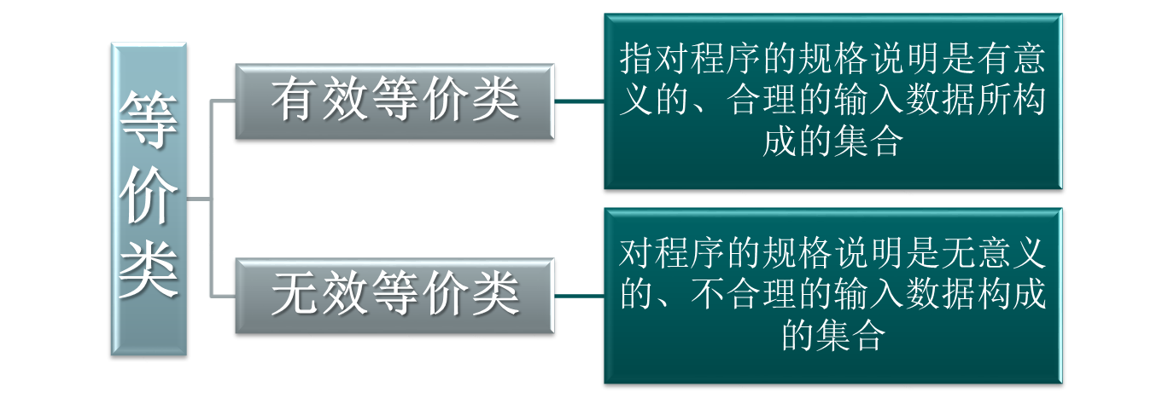
等价类划分法
等价类划分是把程序的输入域划分为若干子集，然后从每个子集中选取少数具有代表性的数据用作测试用例，所选取的输入数据对于揭露程序中的错误都是等效的。
对于测试来说，某个等价类的代表值与该等价类的其他值是等价的，因此可以把所有的输入数据划分为若干等价类，在每一个等价类中取少部分数据进行测试。

Slide 4
等价类划分法
在划分等价类时，有一些可供遵循的原则：
(1) 如果输入条件规定了取值范围或个数，则可确定一个有效等价类和两个无效等价类。
  例如，输入值是选课人数，在0到100之间，那么有效等价类是“0≤学生人数≤100”，无效等价类是“学生人数<0”和“学生人数>100”。
(2) 如果输入条件规定了输入值的集合或是规定了“必须如何”的条件，则可确定一个有效等价类和一个无效等价类。
  例如，输入值是日期类型的数据，那么有效等价类是：日期类型的数据；非日期类型的数据。

Slide 5
等价类划分法
(3) 如果输入条件是布尔表达式，则可以分为一个有效等价类和一个无效等价类。
  例如，要求密码非空，则有效等价类为非空密码，无效等价类为空密码。
(4) 如果输入条件是一组值，且程序对不同的值有不同的处理方式，则每个允许的输入值对应一个有效等价类，所有不允许的输入值的集合为一个无效等价类。
  例如，输入条件“职称”的值是初级、中级或高级，那么有效等价类应该有3个，即初级，中级，高级，无效等价类有一个，即其他任何职称。
(5) 如果规定了输入数据必须遵循的规则，则可以划分出一个有效的等价类（符合规则）和若干个无效的等价类（从不同的角度违反规则）。

Slide 6
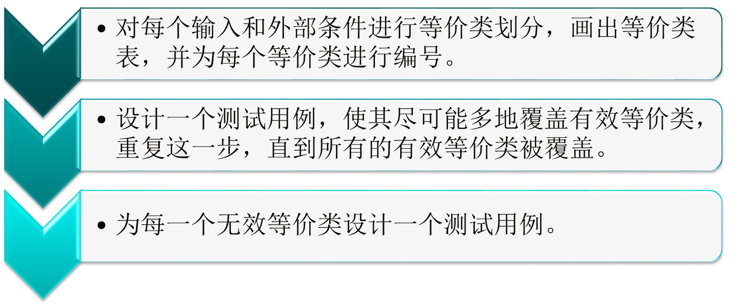
等价类划分法
划分好等价类后，就可以设计测试用例了。设计测试用例的步骤可以归结为以下3步。

Slide 7
等价类划分法
下面将以一个测试NextDate函数的具体实例为出发点，讲解使用等价类划分法的细节。
输入三个变量（年、月、日），函数返回输入日期后面一天的日期：1≤月份≤12，1≤日期≤31，1812 ≤年≤2012。
给出等价类划分表并设计测试用例。

Slide 8
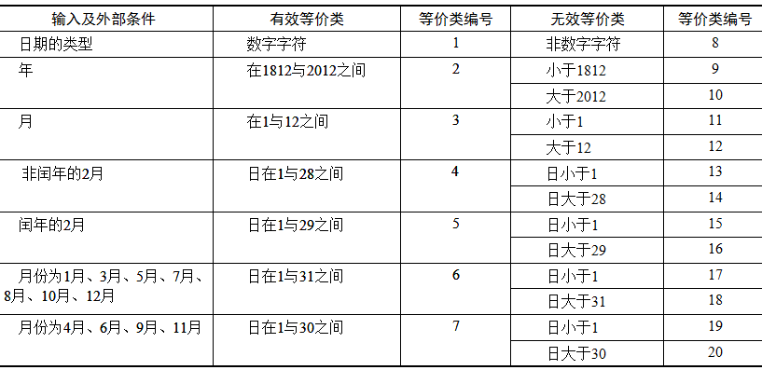
等价类划分法
(1) 划分等价类，得到等价类划分表，如下表所示。

Slide 9
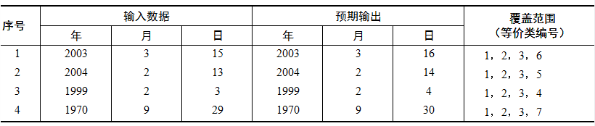
等价类划分法
(2) 为有效等价类设计测试用例，如下表所示。

Slide 10
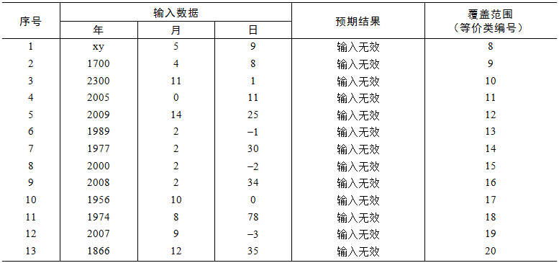
等价类划分法
(3) 为无效的等价类设计测试用例，如下表所示。

Slide 11
覆盖逻辑法
逻辑覆盖法以程序内在的逻辑结构为基础，根据程序的流程图设计测试用例。根据覆盖的目标不同，又可分为语句覆盖、分支覆盖、条件覆盖、分支—条件覆盖、条件组合覆盖和路径覆盖。
下面以如下一段代码为例，用各种不同的覆盖方法对其进行逻辑覆盖测试。
    Dim x, y As Integer Dim z As Double
    IF(x>0 AND y>0) THEN
    z = z/x
    END IF
    IF(x>1 OR z>1) THEN
    z = z + 1
    END IF
    z = y + z

Slide 12
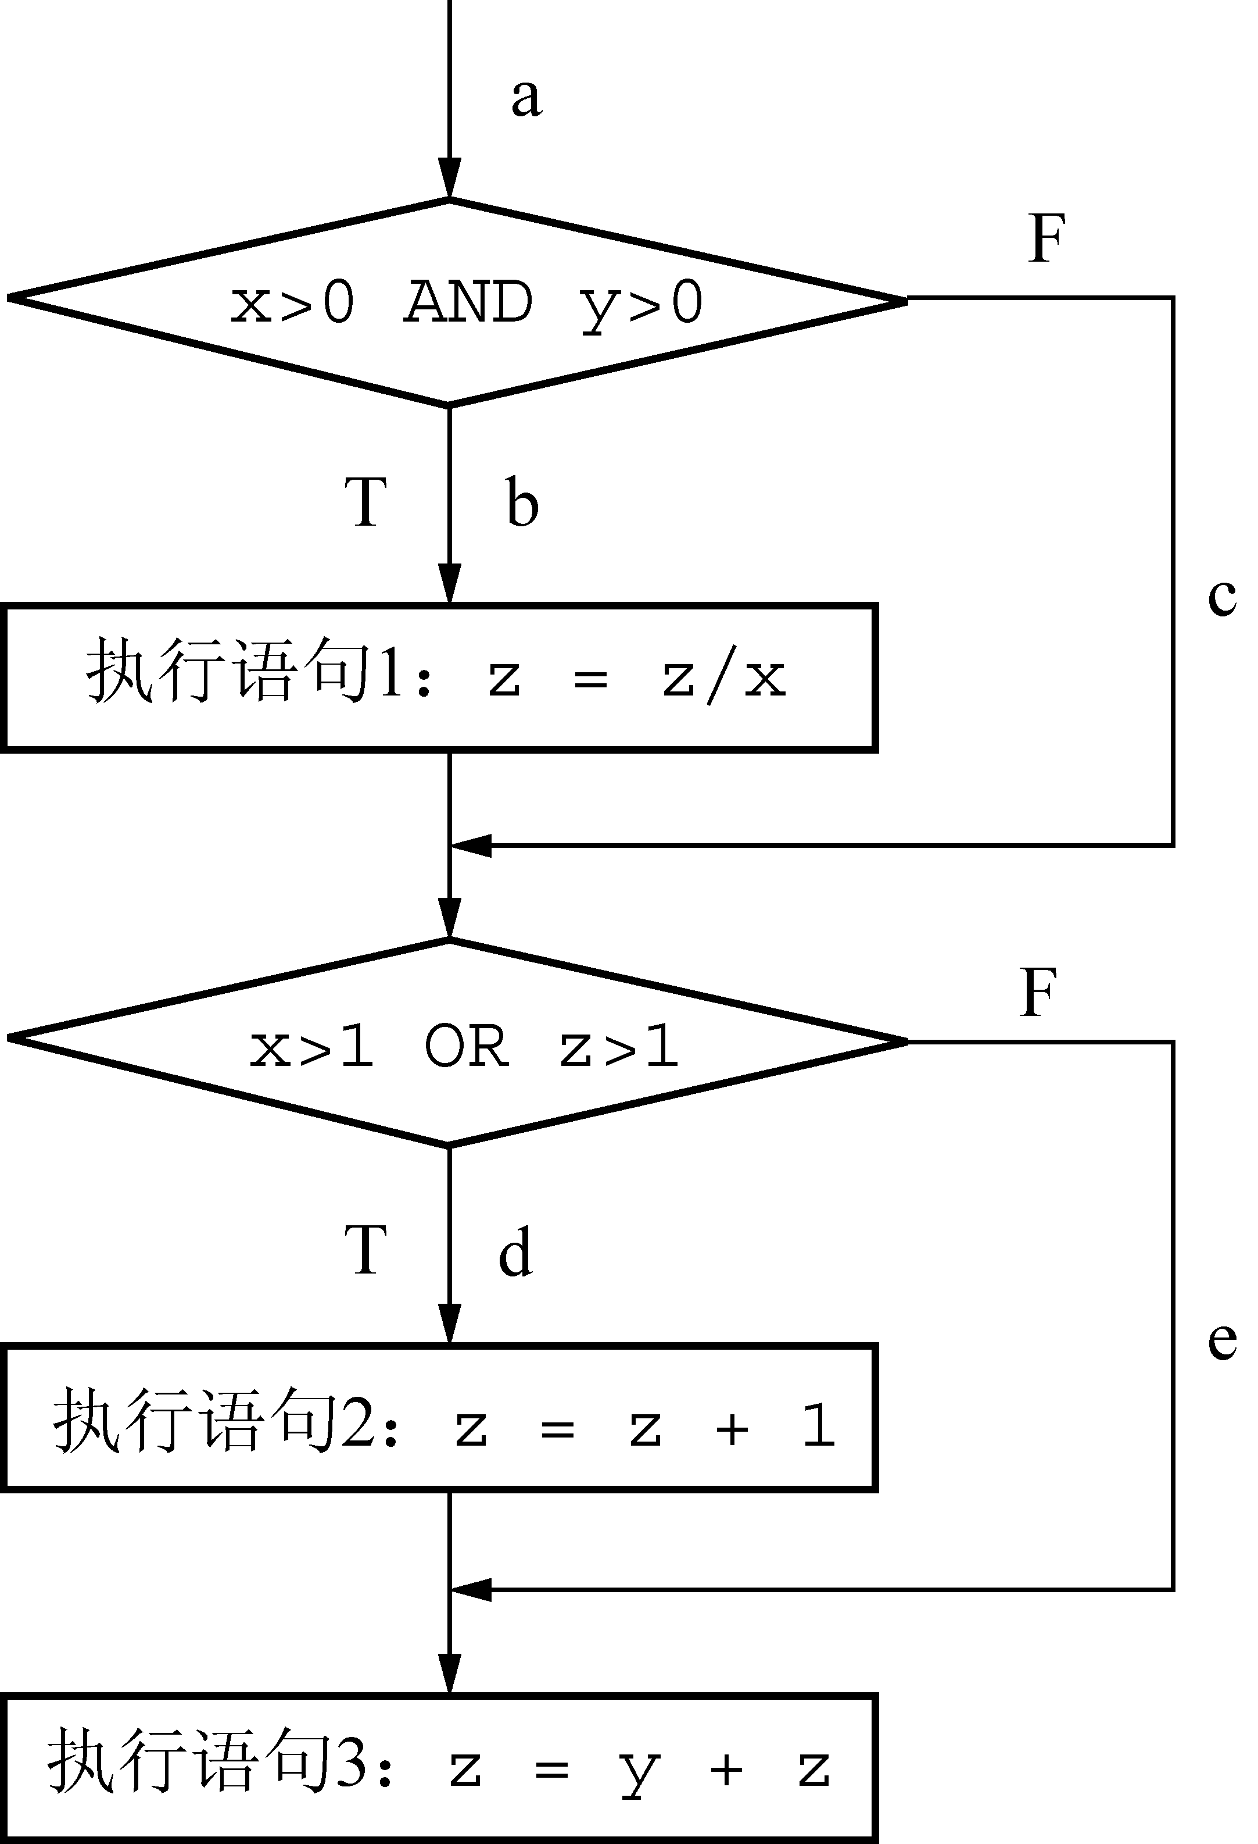
覆盖逻辑法
对其进行逻辑覆盖测试的第一步就是要先绘制出它的程序流程图，如右图所示。

Slide 13
覆盖逻辑法
这时就该设计测试用例了。
语句覆盖的基本思想是，设计若干个测试用例，运行被测试的程序，使程序中的每个可执行语句至少执行一次。该程序段的语句覆盖用例可以是：
输入：{x = 2，y = 3，z = 4} 执行路径：abd
可见，根据用例，执行语句1、2、3都执行了一次。
分支覆盖的思想是使每个判断的取真分支和取假分支至少执行一次。其用例为：
输入：{x = 3，y = 4，z = 5} 执行路径：abd
输入：{x = -1，y = 2，z = 0} 执行路径：ace

Slide 14
覆盖逻辑法
条件覆盖的思想是使每个判断的所有逻辑条件的每种可能取值至少执行一次。下面给出其用例设计的过程。
对于判断语句x>0 AND y>0：
条件x>0取真为T1，取假为-T1
条件y>0取真为T2，取假为-T2
对于判断语句x>1 OR z>1：
条件x>1取真为T3，取假为-T3
条件z>1取真为T4，取假为-T4

Slide 15

覆盖逻辑法
测试用例如下表所示。
分支—条件覆盖就是要同时满足分支覆盖和条件覆盖的要求。其用例取分支覆盖的用例和条件覆盖的用例的并集即可。
条件组合覆盖的思想是使每个判断语句的所有逻辑条件的可能取值组合至少执行一次。下面给出其用例设计的过程。

Slide 16
覆盖逻辑法
对各判断语句的逻辑条件的取值组合标记如下：
(1) x>0，y>0，记作T1，T2，条件组合取值M
(2) x>0，y<=0，记作T1，-T2，条件组合取值-M
(3) x<=0，y>0，记作-T1，T2，条件组合取值-M
(4) x<=0，y<=0，记作-T1，-T2，条件组合取值-M
(5) x>1，z>1，记作T3，T4，条件组合取值N
(6) x>1，z<=1， 记作T3，-T4，条件组合取值N
(7) x<=1，z>1，记作-T3，T4，条件组合取值N
(8) x<=1，z<=1， 记作-T3，-T4，条件组合取值-N

Slide 17
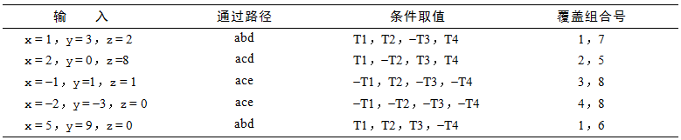
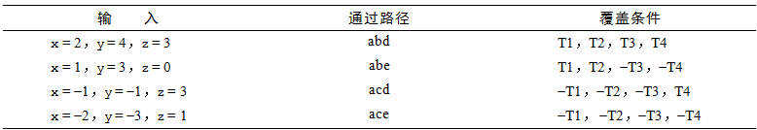
覆盖逻辑法
测试用例如下表所示。
路径覆盖的思想是覆盖被测试程序中的所有可能的路径，其用例如下表所示。

Slide 18

覆盖逻辑法
一般情况下，这6种覆盖法的覆盖率是不一样的，其中路径覆盖的覆盖率最高，语句覆盖的覆盖率最低。

